Slide 1
Наименование организации (учреждения, предприятия), представляющей программу (проект): МБУ ДО ЦВР, ДОО «СКИФ» (союз культуры, истории, фантазии). Ф.И.О. автора программы (проекта): педагоги дополнительного образования МБУ ДО ЦВР Ковтунова Елена Михайловна и Кучерявая Наталия Сергеевна. Направление программы (проекта): проект в сфере популяризации достопримечательностей региона. Название программы (проекта): Литературно-историческая игра-поиск(квест) по городу Таганрогу. Контактные данные: - юридический адрес участника Конкурса: ул. Петровская, д.72/ пер. Итальянский, д.4; - контактный телефон: (р.) 613-614; 8-903-433-27-88 - контактный телефон автора программы (проекта): e-mail: skif-613@mail.ru

Slide 2
Цель: Формирование патриотического сознания учащихся и их чувства гордости за свою малую Родину.
Уникальное историческое наследие города даёт бесценный материал не только для нынешнего осмысления, но и для его развития в будущем. Именно на будущее в самом широком смысле слова была ориентирована историко-литературная квест-игра «Таганрог – неразгаданный город России», которая предоставила школьникам замечательную возможность еще раз обратиться к истории России через историю родного города, ставшего более 300 лет назад форпостом расширения и укрепления Российской империи

Slide 3
Задачи:
Расширить знания учащихся о прошлом и настоящем г. Таганрога.
Формировать у учащихся навыки поиска полезной информации на различных носителях, ее обработки и использования.
Содействовать становлению у подростков эстетических и нравственных ценностей.
Способствовать развитию творческих способностей школьников, коммуникативности, умению взаимодействовать в команде.
Целевые группы:
Учащиеся 6 – 8 х классов.

Slide 4
Этапы проекта:
- первый этап – подготовительный (сентябрь-октябрь): Проведению квеста предшествовала большая работа: организационная и творческая. На базе МБУ До ЦВР создана рабочая группа единомышленников. Рабочая группа разрабатывает сценарий, задания и условия выполнения заданий квест-игры, составляет рекомендательный список краеведческой литературы, маршрутные листы, формирует состав экспертного совета критерии оценок, формирует команды участников, проводит ознакомление участников с условиями игры, занимается решением других организационных вопросов. В первую очередь – это договоренности с теми учреждениями, которые станут объектами игры.

Slide 5
- второй этап - квест – игра – основной):
Участники игры - команды учащихся 6 -8-х классов ДОО «СКИФ», получив задание - подсказку по электронной почте, выявляют архитектурный объект, о котором, по их мнению идёт речь, направляются к нему и делают возле него фотографию. Фото отправляют по электронной почте на адрес организаторов с полным описанием объекта (что за здание, когда создано, кому принадлежало). Для поиска ответов на вопросы разрешалось использовать любые справочные источники, включая мобильный Интернет. Только выполнив одно задание, команда получает следующее.

Slide 6
- третий этап – творческий:
В течение последующих дней ребята с большим вдохновением творчески перерабатывали и оформляли те исторические факты и материалы, которые им удалось собрать на маршрутах, т.к. именно от этого зависела итоговая сумма всех набранных баллов.
- четвертый этап – аналитический:
Экспертный совет рассматривает, анализирует и оценивает предоставленные командами материалы второго и третьего этапа, выявляет победителя.

Slide 7
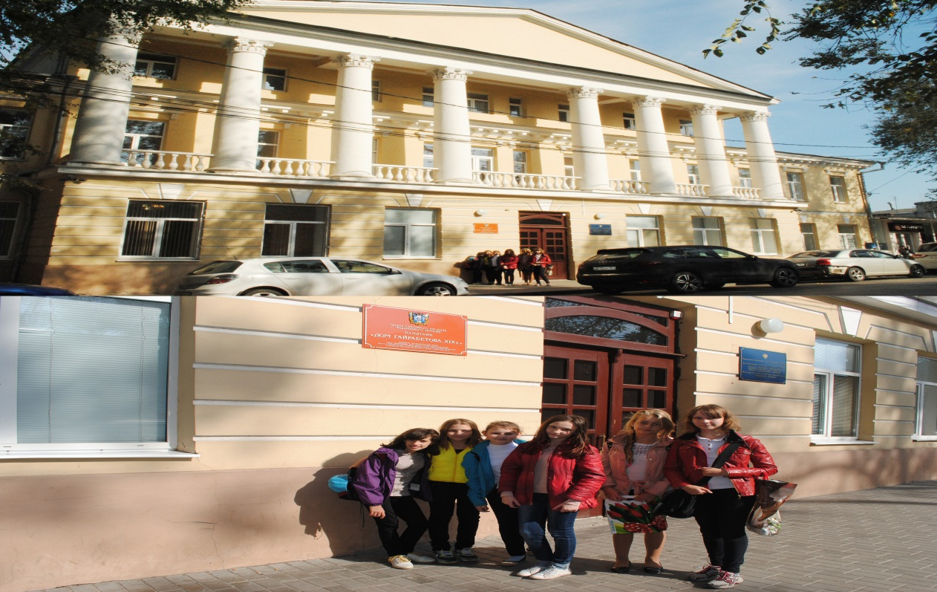
содержание
Задание № 1
Дом Гайрабетова, сейчас факультет института. Прекрасный памятник архитектуры неоклассического направления. Портик с колоннадой коринфского ордера и мезонин надстроены позже, в 1861 году по проекту М.П. Петрова , однако фасад воспринимается цельно.

Slide 8
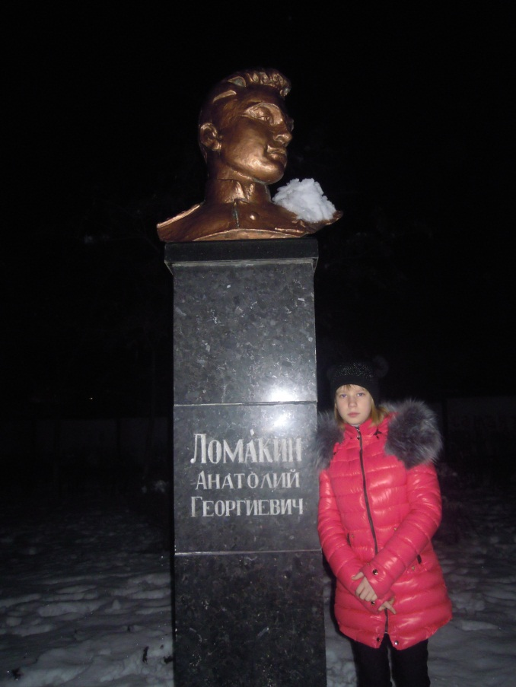
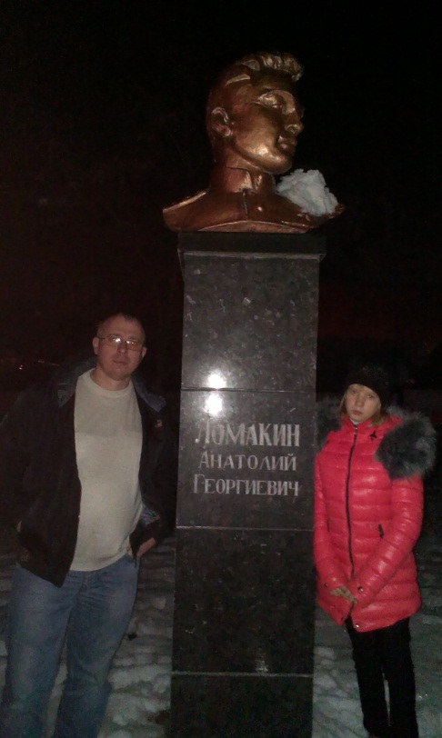
Задание № 2
Бюст лётчику –истребителю, герою Советского Союза. На фронтах Великой Отечественной войны с марта 1942.Заместитель командира эскадрильи 21-го истребительного авиационного полка. Старший лейтенант к сентябрю 1943 совершил 452 боевых вылета. Погиб 25.01.1944.

Slide 9
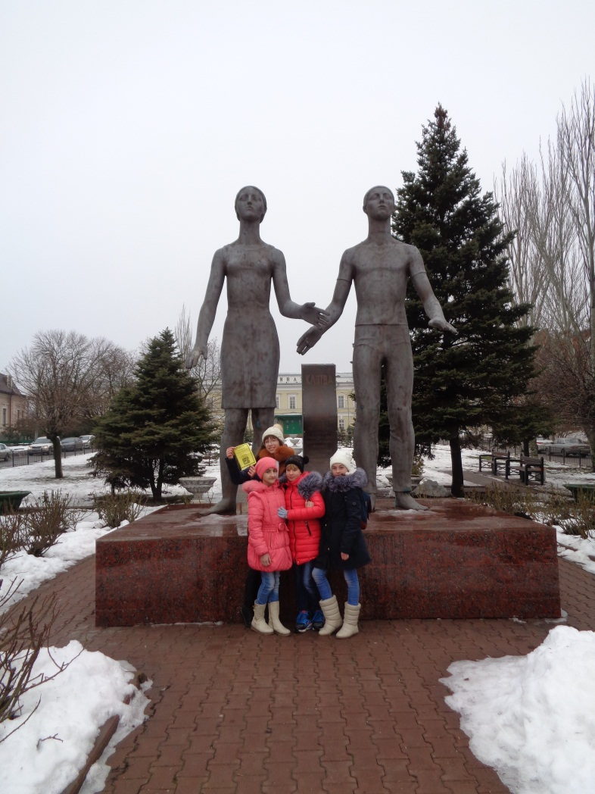
Задание № 3
Памятник таганрогским подпольщикам «Клятва юности» — монументальная скульптурная композиция, установленная в Таганроге в 1973 году. Посвящена памяти Таганрогского подполья, молодёжной антифашистской организации, существовавшей в Таганроге в период его оккупации немецкими войсками в 1941—1943 годы. Авторы скульптурной композиции — Владимир Грачёв и Валентина Грачёва.

Slide 10
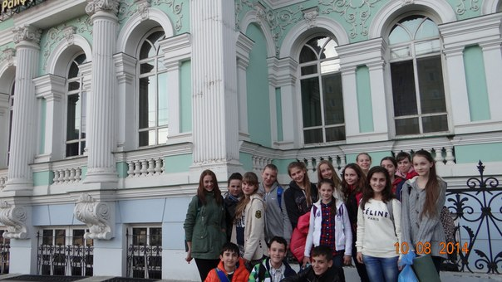
Задание № 4: Дом Поповой. Построен в 1880-х годах. Стилизация под барокко. Привлекает вычурностью форм трёхчастного фасада. Богатая левая часть с колоннами на кронштейнах, с пилястрами, подоконной балюстрадой, медальоном сменяется значительно более простой средней частью. Правая же часть оформлена в виде простого крылечка.

Slide 11
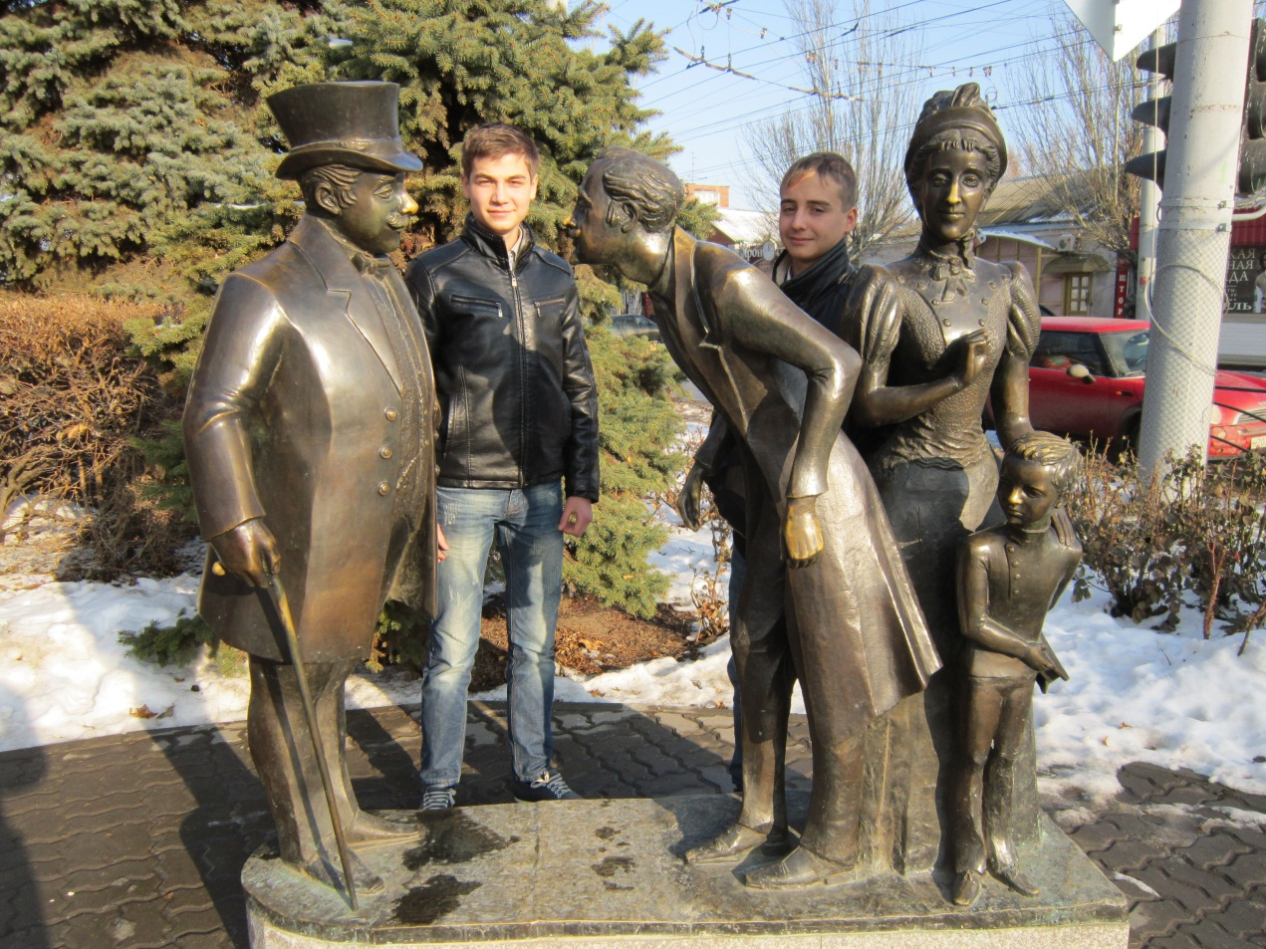
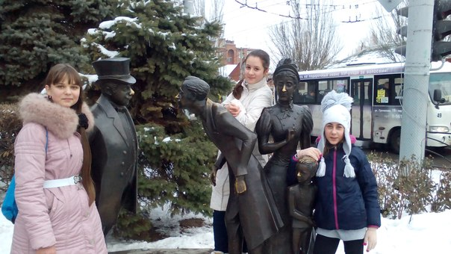
Задание № 5: «….» только что пообедал на вокзале, и губы его, подернутые маслом, лоснились, как спелые вишни…» » же.. . был навьючен чемоданами, узлами и картонками". («Толстый и тонкий»)

Slide 12
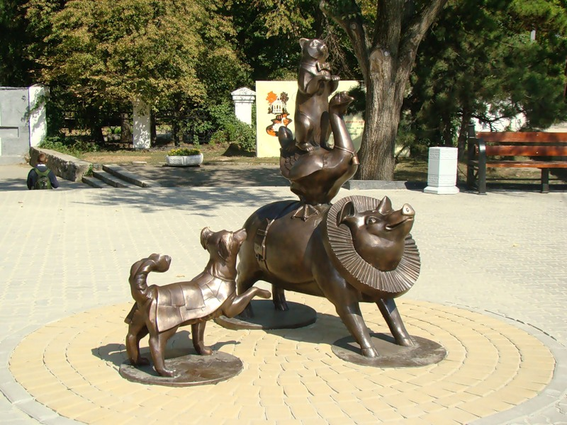
Найдите скульптурную композицию, посвященную герою данного произведения А.П. Чехова:
«Молодая рыжая собака — помесь такса с дворняжкой — очень похожая мордой на лисицу, бегала взад и вперёд по тротуару и беспокойно оглядывалась по сторонам. Изредка она останавливалась и, плача, приподнимая то одну озябшую лапу, то другую, старалась дать себе отчёт: как это могло случиться, что она заблудилась? Она отлично помнила, как она провела день и как в конце концов попала на этот незнакомый тротуар.»

Slide 13
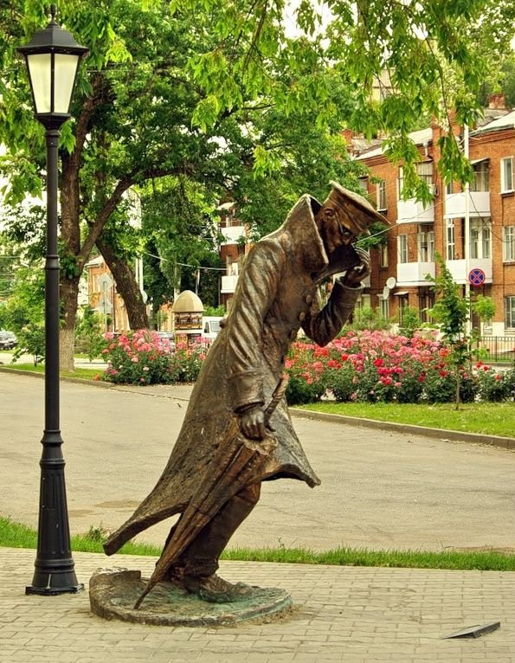
Найдите скульптурную композицию, посвященную герою данного произведения А.П. Чехова
Беликов стремился создать себе «футляр», который защитил бы его от «внешних влияний». Ясны для него были лишь циркуляры, в которых что-нибудь запрещалось. Любые отклонения от нормы вызывали в нем смятение. Своими «футлярными» соображениями он угнетал не только гимназию, но и весь город.

Slide 14
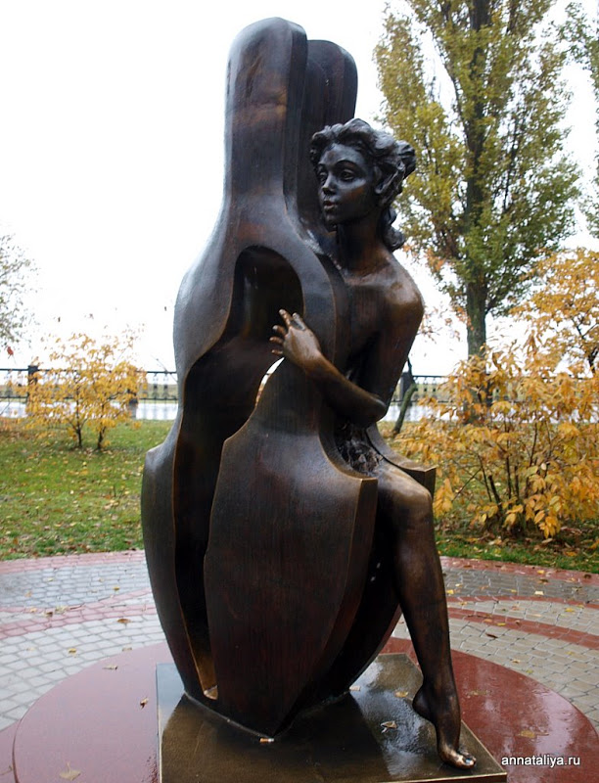
Найдите скульптурную композицию, посвященную герою данного произведения А.П. Чехова
Музыкант Смычков шел из города на дачу князя Бибулова, где, по случаю сговора, «имел быть» вечер с музыкой и танцами. На спине его покоился огромный контрабас в кожаном футляре. Шел Смычков по берегу реки, катившей свои прохладные воды хотя не величественно, но зато весьма поэтично.

Slide 15
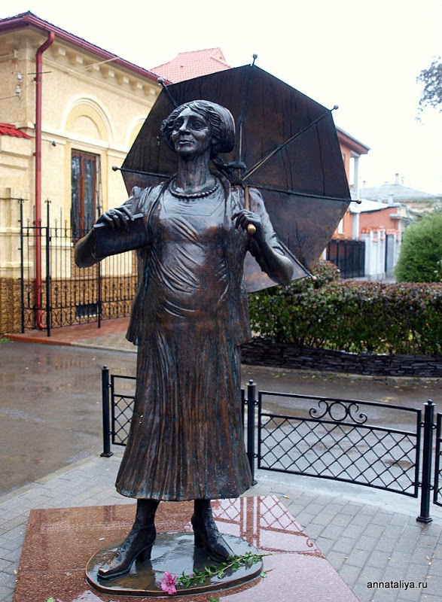
Найдите скульптурную композицию, посвященную герою данного произведения А.П. Чехова
Вишневый сад в имении Любови Андреевны Раневской было нужно продать из-за задолженностей. Уже несколько лет проживали за границей Раневская со своей дочерью Аней лет семнадцати. За домом присматривал брат Любови Леонид Гаев и удочеренная когда-то Раневской Варя, девушка двадцати четырех лет. Денег у Любови уже почти не оставалось, жизнь не ладилась: скончался муж, погиб сын Гриша, любимый ею человек заболел, а после обворовал ее и бросил.

